Slide 1


ỦY BAN NHÂN DÂN QUẬN LONG BIÊN
TRƯỜNG MẦM NON THƯỢNG THANH
LĨNH VỰC PHÁT TRIỂN NGÔN NGỮ
Đề tài: Thơ: Cô và mẹ
Lứa tuổi : Nhà trẻ 24-36 tháng
Giáo viên thực hiện: Đào Thị Phượng

Slide 2

I. Mục đích yêu cầu
1 Kiến thức:
-Trẻ biết tên bài thơ “Cô và mẹ” tên tác giả Trần Quốc Hoàn.
2 Kỹ năng:
-Trẻ đọc thuộc bài thơ “Cô và mẹ”.
-Trẻ đọc diễn cảm bài thơ.
-Trẻ trả lời được câu hỏi của cô.
3 Thái độ.
-Trẻ biết yêu quý cô giáo và mẹ.
II Chuẩn bị:
1 Đồ dùng của cô:
-Tranh minh họa nội dung bài thơ “ Cô và mẹ”
-Nhạc bài hát “Cô và mẹ”.
2 Đồ dùng của trẻ.
Bàn ghế đủ cho trẻ ngồi.
III Phương pháp và hình thức tổ chức

Slide 3


1.Ổn định tổ chức:

Slide 4

2 Phương pháp và hình thức tổ chức:
*Hoạt động 1: Cô đọc bài thơ cho trẻ nghe.
- Lần 1: Cô đọc diễn cảm bài thơ.

Slide 5



Slide 6
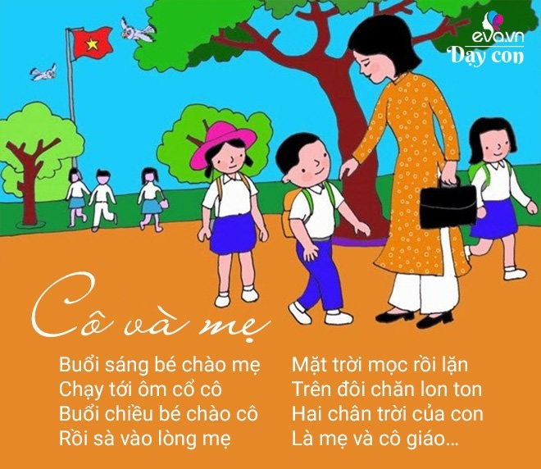

Slide 7
-Cô vừa đọc cho các con nghe bài thơ gì?
(Bài thơ Cô và mẹ)
-Bài thơ do ai sáng tác.
( Trần Quốc Hoàn)

Slide 8

- Cô đọc lần 2: Kết hợp với tranh minh họa

Slide 10
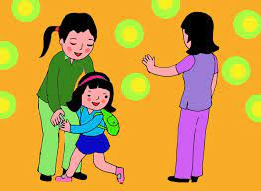
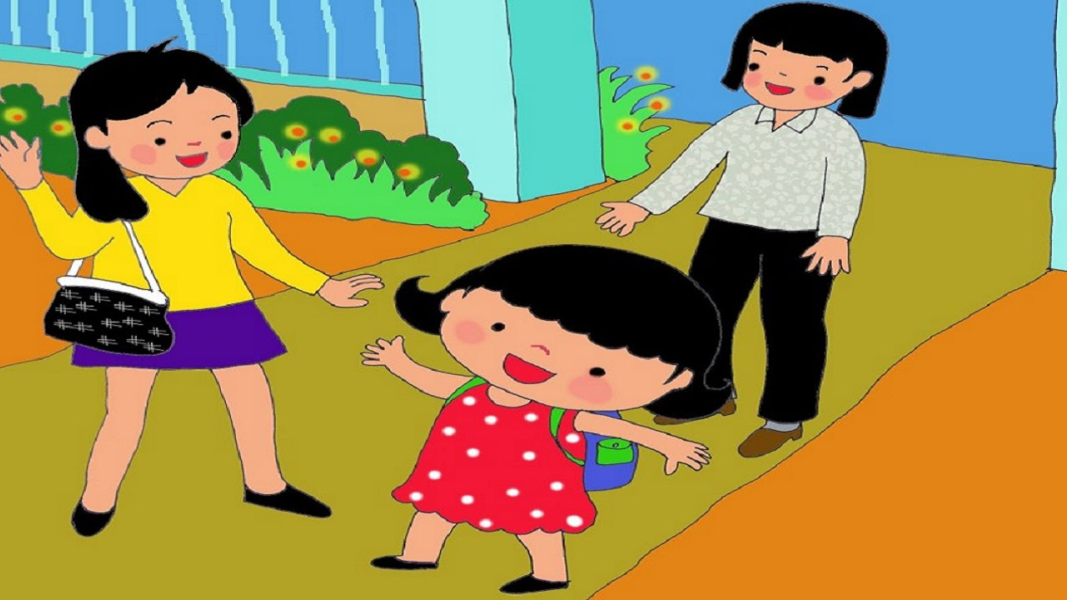
Buổi sáng bé chào mẹ
Buổi sáng bé chào mẹ

Slide 11
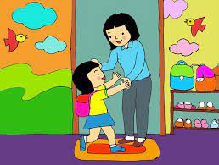
Chạy tới ôm cổ cô

Slide 12
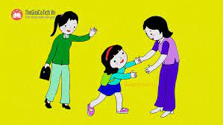
Buổi chiều bé chào cô

Slide 13
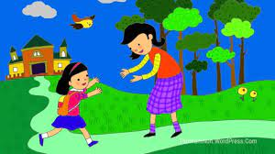
Rồi xà vào lòng mẹ

Slide 14
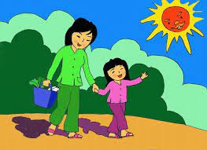
Mặt trời mọc rồi lặn

Slide 15
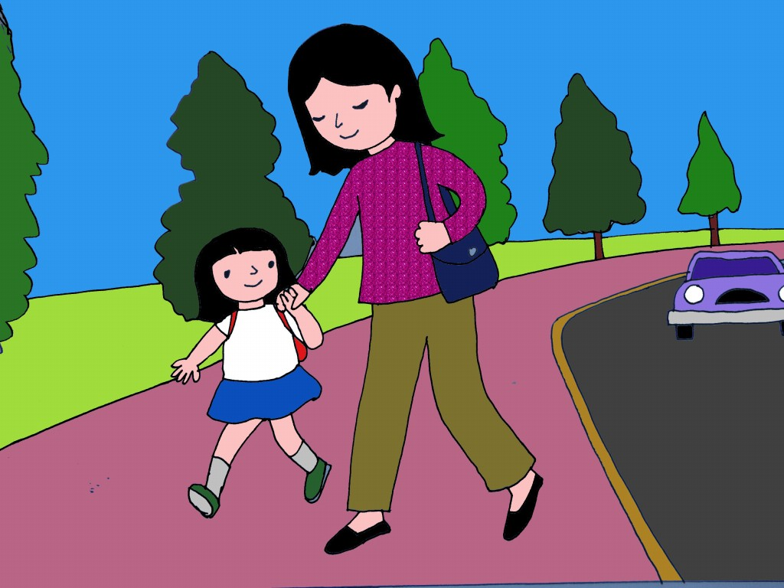
Trên đôi chân lon ton

Slide 16

Hai chân trời của con
Là mẹ và cô giáo

Slide 17

- Cô giảng nội dung bài thơ.
+ Nội dung bài thơ: Nói về một em bé rất ngoan biết chào mẹ và cô, tình cảm yêu thương của mẹ và cô dành cho bé mỗi khi bé ở bên cạnh cô và mẹ

Slide 18
Lần 3: Đọc trích dẫn và đàm thoại.
Cô vừa đọc cho các con nghe bài thơ nào?
( Cô và mẹ)
Bài thơ do ai sáng tác ( Trần Quốc Hoàn)

Slide 19
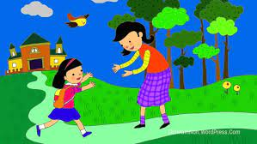
Buổi sáng bé chào mẹ
Chạy tới ôm cổ cô
Buổi chiều bé chào cô
Rồi xà vào lòng mẹ

Slide 20

- Buổi sáng bé đã chào ai?
- Buổi chiều bé chào ai?

Slide 21
Buổi sáng bé chào mẹ

Slide 22
Buổi chiều bé chào cô

Slide 23

- Mặt trời đã mọc như thế nào?

Slide 24
Mặt trời mọc rồi lặn
Trên đôi chân lon ton
Hai chân trời của con
Là mẹ và cô giáo

Slide 25

*Hoạt động 2: Dạy trẻ đọc thơ

Slide 26

*Giáo dục: Các con phải ngoan, nghe lời ông, bà, bố, mẹ, và cô giáo để luôn là những em bé đáng yêu nhé.

Slide 27

3 Kết thúc.

Slide 28

Xin chào và hẹn gặp lại

